Slide 1

Bezpečnosť na internete
Internetové služby

Slide 2
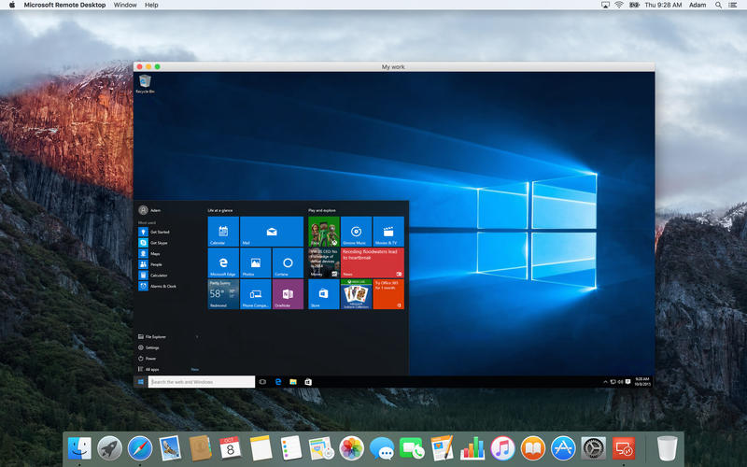
Úvod – Čo by ste robili, keby...

Slide 3
Čo sa stalo?
Ako bolo možné sa k počítaču pripojiť?
Prečo to bolo možné?
Ako by podobný prístup mohol získať hacker?

Slide 4
Čo sa stalo?
Ako bolo možné sa k počítaču pripojiť?
Pripojenie vzdialenej plochy (remote desktop connection) – štandardná súčasť OS
Znalosť IP adresy počítača (alebo jej uhádnutie)
Prístup do vnútra siete v učebni (prípadne verejná adresa)
Prečo to bolo možné?
Ako by podobný prístup mohol získať hacker?

Slide 5
Čo sa stalo?
Ako bolo možné sa k počítaču pripojiť?
Pripojenie vzdialenej plochy (remote desktop connection) – štandardná súčasť OS
Znalosť IP adresy počítača (alebo jej uhádnutie)
Prístup do vnútra siete v učebni (prípadne verejná adresa)
Prečo to bolo možné?
Chýbajúce heslo používateľa „Študent“
Povolenie prístupu cez vzdialenú plochu
Nastavenie výnimky vo firewalle
Ako by podobný prístup mohol získať hacker?

Slide 6
Čo sa stalo?
Ako bolo možné sa k počítaču pripojiť?
Pripojenie vzdialenej plochy (remote desktop connection) – štandardná súčasť OS
Znalosť IP adresy počítača (alebo jej uhádnutie)
Prístup do vnútra siete v učebni (prípadne verejná adresa)
Prečo to bolo možné?
Chýbajúce heslo používateľa „Študent“
Povolenie prístupu cez vzdialenú plochu
Nastavenie výnimky vo firewalle
Ako by podobný prístup mohol získať hacker?
Lenivosť používateľa – účet bez hesla
Spustenie skriptu, ktorý vypne v registroch OS príslušné zabezpečenie
Prienik do WIFI siete so slabým zabezpečením (napr. WEP)
Verejná IP adresa PC

Slide 7

Dnes sa naučíme...
Definovať hrozby na internete
Chrániť sa pred hrozbami na internete pomocou dostupných prostriedkov
Bezpečne používať internetové služby
Mať pod kontrolou prístup k svojim účtom a dátam

Slide 8
Aký je rozdiel medzi pojmami?
Červ
Vírus
Malware
Bot
Trojan
Hacker
Video: https://youtu.be/c34QwtYI40g

Slide 9
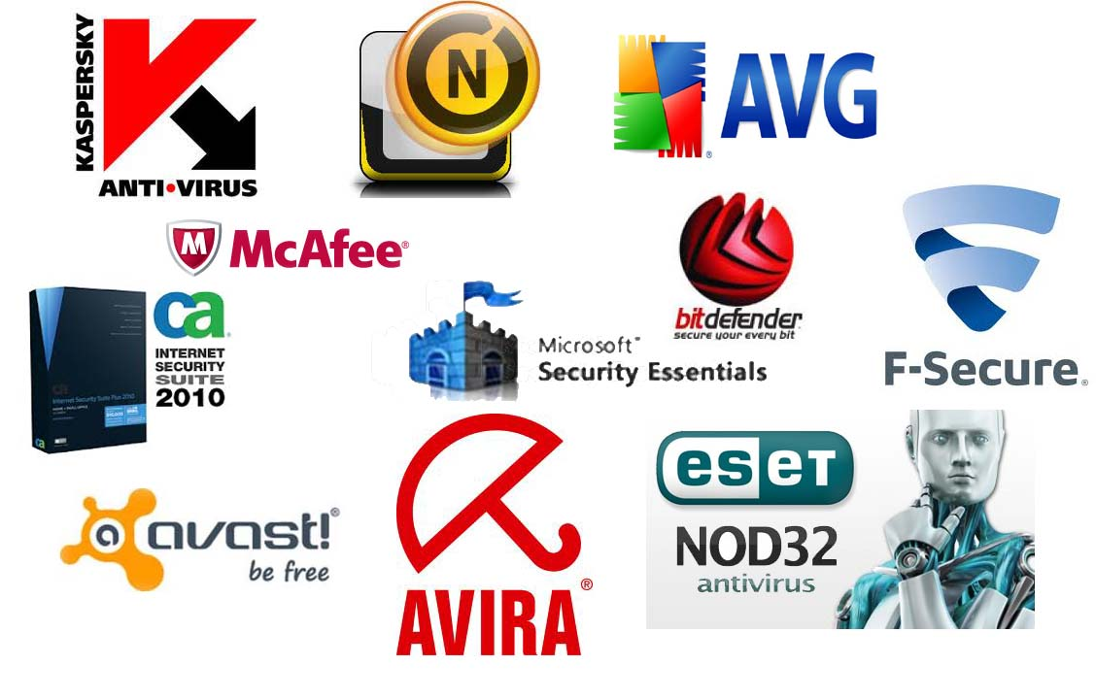
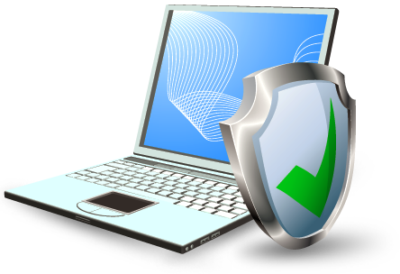
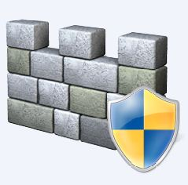
Ochrana pred malware
Antivírus
Firewall
Windows Defender

Slide 10
Ochrana pred malware - Diskusia
Antivírus
Firewall
Je to všetko?
Čo ešte vieme spraviť?
Windows Defender

Slide 11
Ochrana pred malware
Antivírus
Firewall
Nenavštevovať neznáme a podozrivé stránky
Neotvárať neznáme emaily
Windows Defender

Slide 12
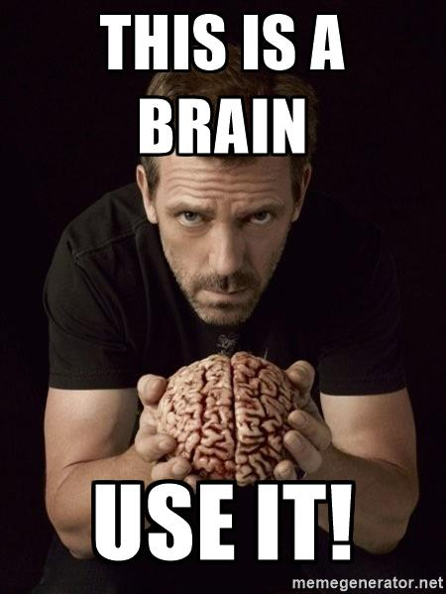
Ochrana pred malware
Antivírus
Firewall
Nenavštevovať neznáme a podozrivé stránky
Neotvárať neznáme emaily

Slide 13
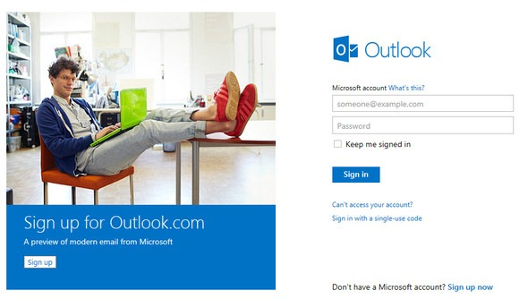
Prístup k účtom internetových služieb

Slide 14
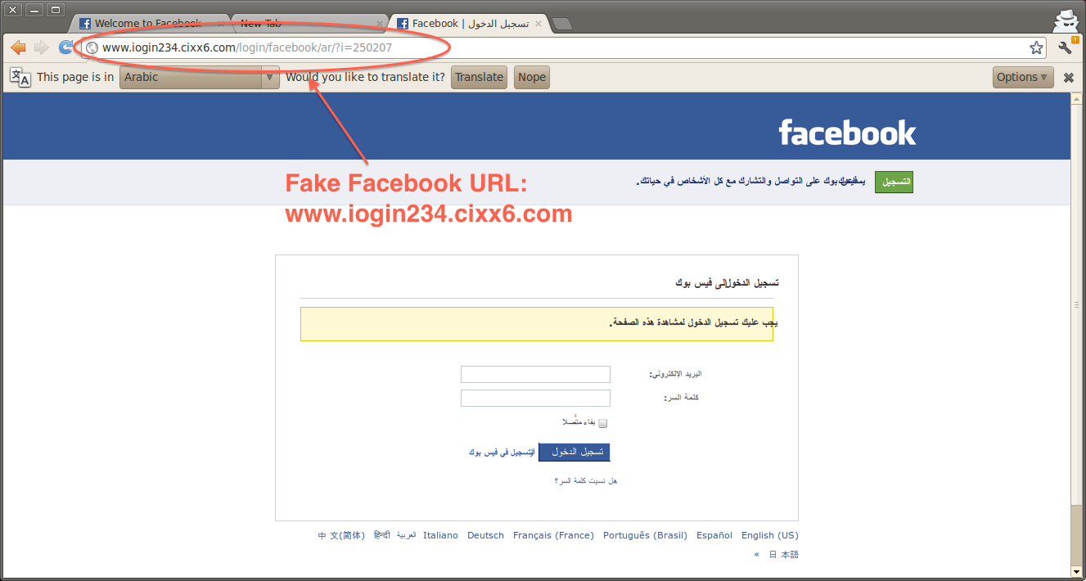
Podvodné stránky - Phishing

Slide 15
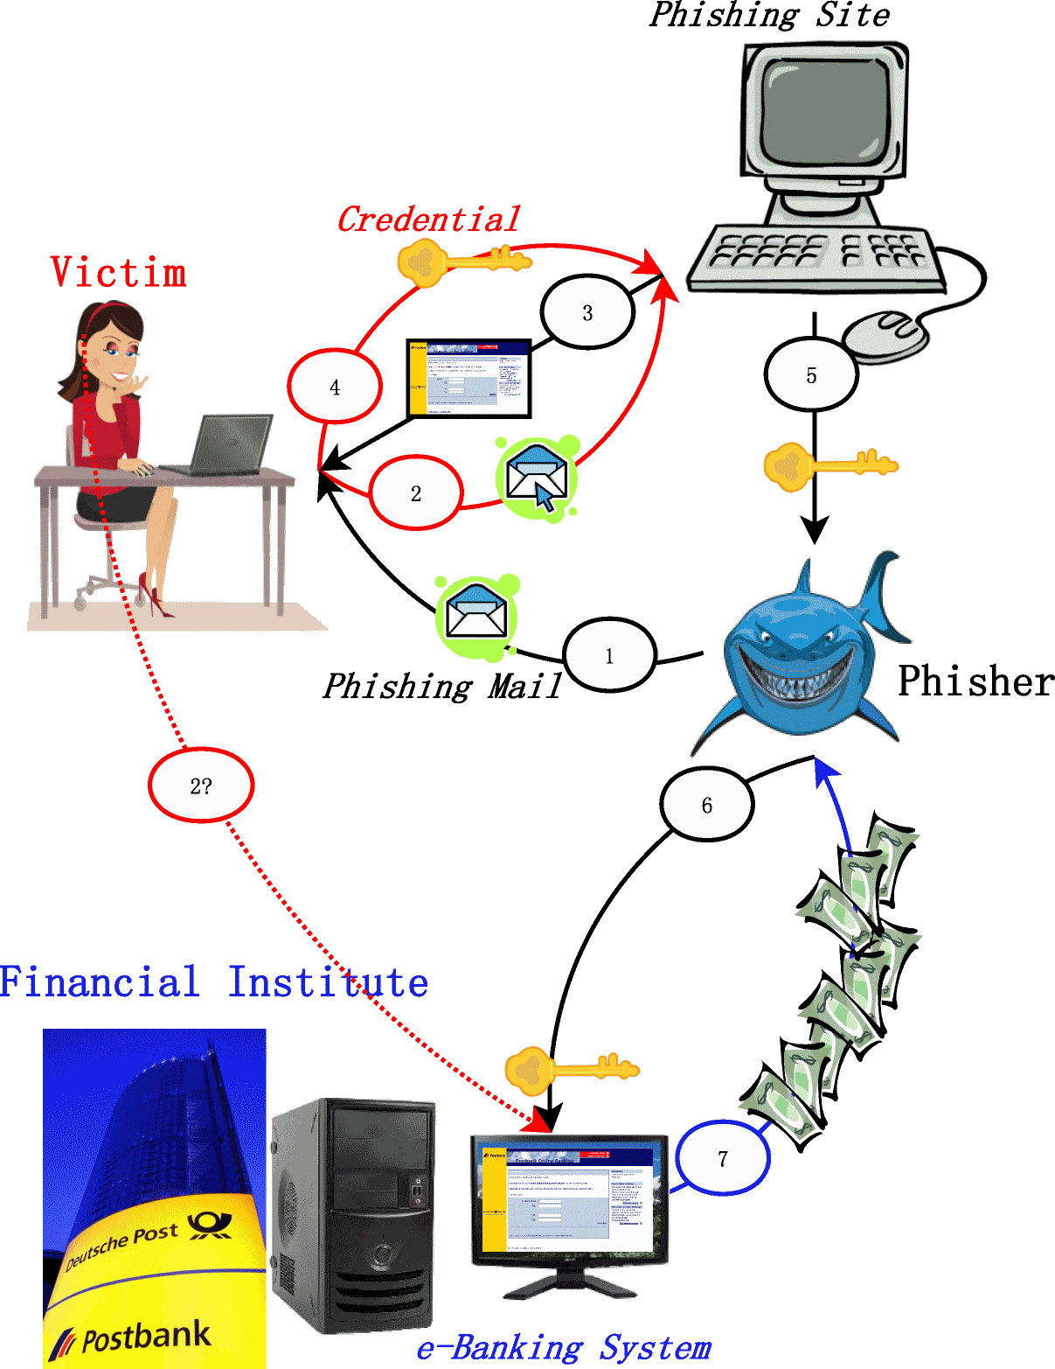
Podvodné stránky - Phishing

Slide 16
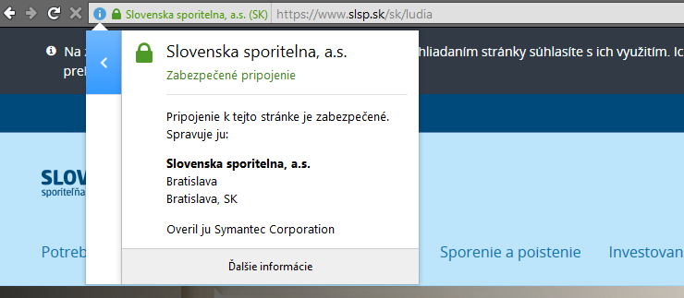
Phishing - Ochrana
Certifikát

Slide 17
Prístup k účtom internetových služieb
Credentials

Slide 18
Sila hesla
Ako vypočítame silu hesla?
Dĺžka hesla: n
Číslice: 10^{n}
Písmená v abecede: 26^{n} (anglická)/46^{n} (slovenská)
+ Znaky: .,(){}[]+-*/ atď
Spolu znakov: 128^{n}/256^{n}

Slide 19
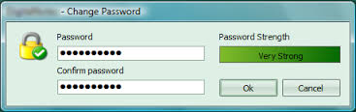
Vypočítajte silu hesla
9857
ahoj
Zlomprst29
3bodky...
Vyskúšajte si:
http://www.passwordmeter.com/

Slide 20
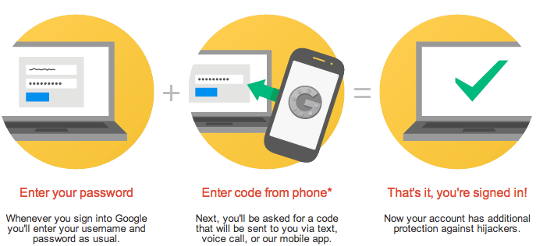
Dvojfaktorová autentifikácia
Ak sa bojíte o bezpečnosť svojho účtu, používajte ju...

Slide 21
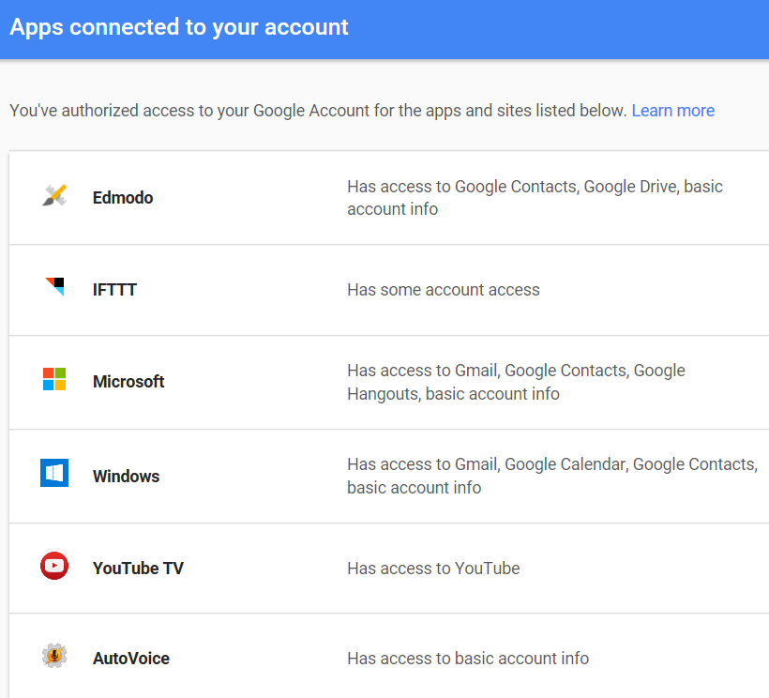
Prístup aplikácií a služieb k vašim údajom
Keď ste pracovali so službou IFTTT (alebo inou službou/aplikáciou), udelili ste jej prístup ku svojmu účtu.
Spravovať prístup rôznych aplikácií a služieb môžete prostredníctvom nastavení účtu:
Google:
https://myaccount.google.com/permissions
Facebook:
https://www.facebook.com/settings?tab=applications
Ďalšie:
http://readwrite.com/2012/11/05/how-to-clean-up-the-apps-connected-to-your-social-media-accounts/

Slide 22

Sumár
Hrozby na internete:
Malvér, vírusy, červy, hackeri...
Ochrana pred hrozbami:
Antivírus, Firewall, (NAT) + nerobiť hlúposti (a.k.a. use brain ☺)
Bezpečne používať internetové služby
certifikované HTTPS, silné heslo, 2-faktorová autentifikácia
Mať pod kontrolou prístup k svojim účtom a dátam
obmedzením podozrivých aplikácií a služieb v nastaveniach účtu

Slide 23


Ďalšia hodina...
See you next time!
Téma hodiny: Streamovanie videa prostredníctvom internetových služieb
Vo vlastnom záujme si pozrite video: https://youtu.be/76HtGVE7bL4

